Slide 1


Apresentação LAPR5
1191256 – André Reis
1191362 – Rúben Amorim
1141236 – André Moreira

Slide 2

Modo de trabalho de equipa
Notes:
As USs foram divididas consoante as UC que cada elemento do grupo tem e a sua capacidade para desenvolvimento, tentando sempre não colocar um elemento com mais tarefas ou dificuldades que os outros.
A exceção dos problemas com um elemento da equipa como já falado com o professor da PL, a equipa funcionou bem e sem problemas.

Slide 3
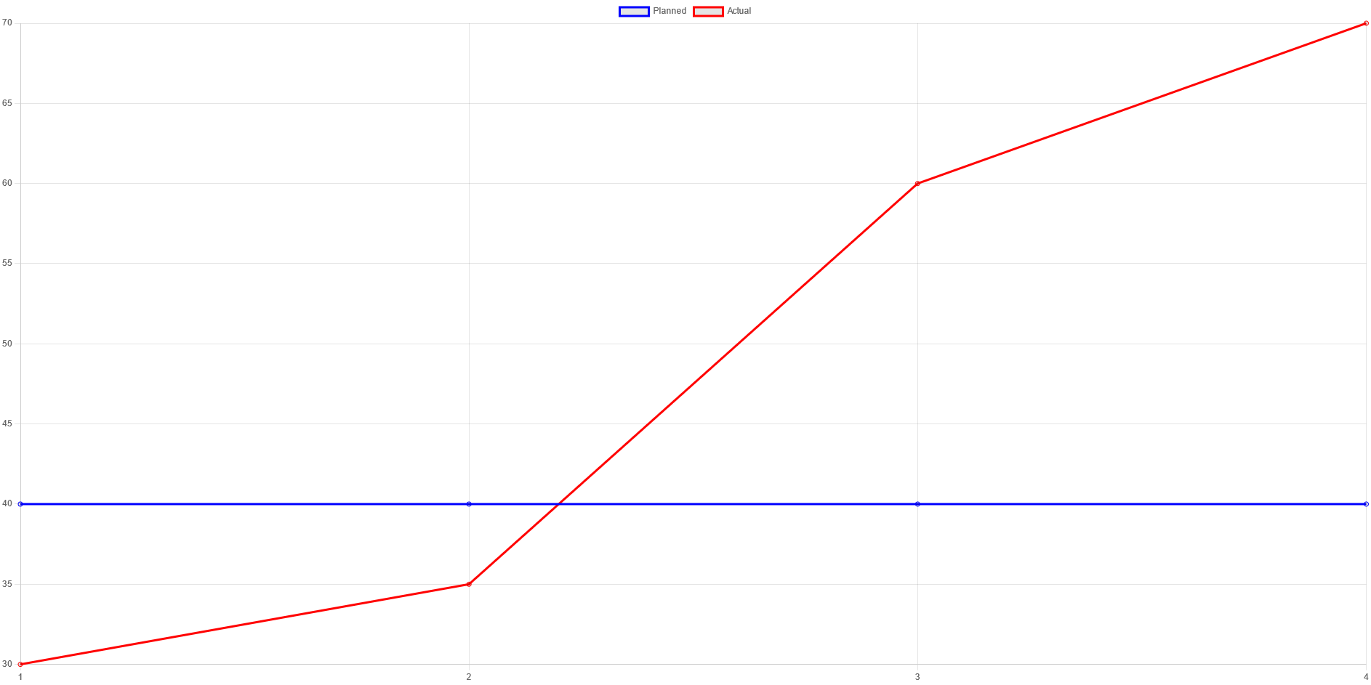
Burndown chart por Semana

Slide 4
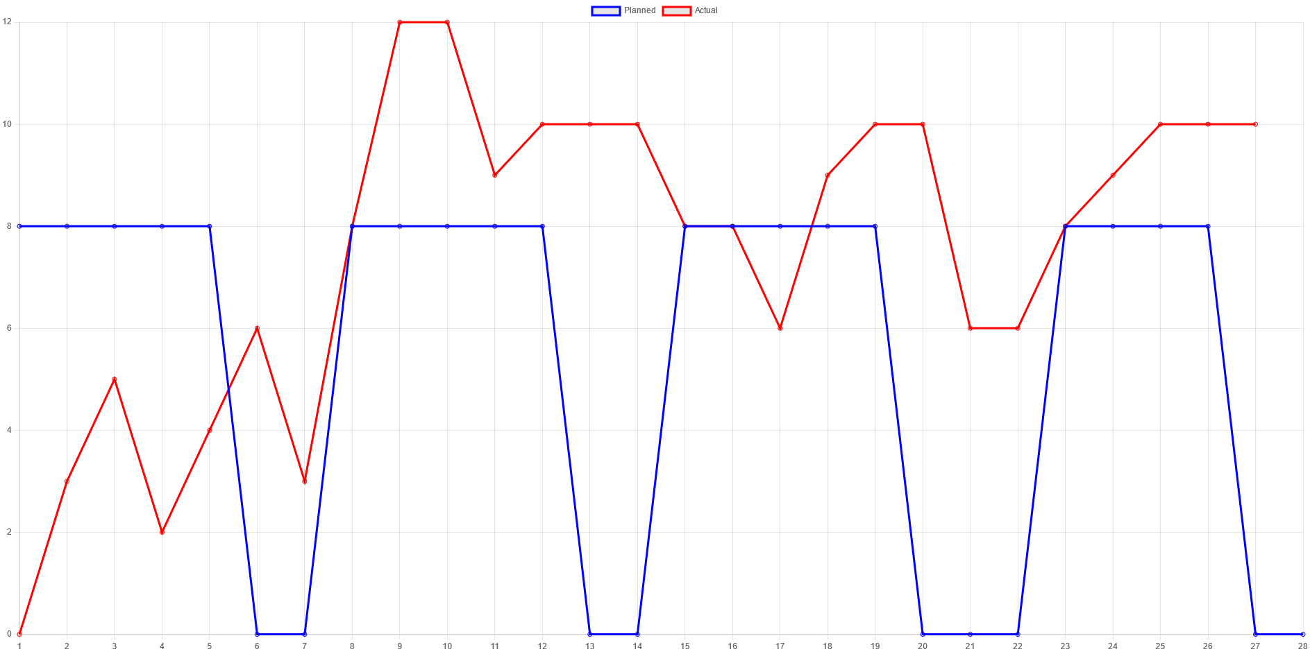
Burndown chart por Dia

Slide 5
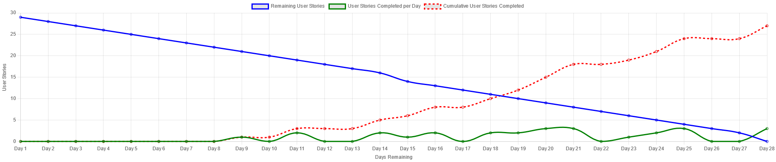
Burndown chart por US

Slide 6

Git
#XX Feat: ”Commit Message”
#XX Fix: ”Commit Message”
#XX Enhancement: ”Commit Message”
#XX Docs: ”Commit Message”
#XX Tests: ”Commit Message”

Slide 7

RGPD
Notes:
Objetivo: Garantir a proteção justa e transparente dos dados pessoais dos cidadãos da UE.
Principais Aspectos:
Consentimento explícito para processamento de dados.
Direitos claros dos titulares dos dados.
Responsabilidades rigorosas das empresas.
Impacto Global: Estabeleceu novos padrões para privacidade e segurança de dados, o que influenciou alterações nas regulamentações a nível mundial.
Sanções: Penalidades substanciais para quem não cumpre.

Slide 8

Infraestrutura
Notes:
A infraestrutura usada foi a cloud do NEI.
Criámos várias VMs onde foram colocados cada um dos módulos fornecidos de forma a que cada um fique isolado e consiga ficar online independentemente do que aconteça com os restantes módulos

Slide 9

Arquitetura do sistema e principais integrações entre componentes
Notes:
Estrutura em Camadas (Arquitetura Onion):
Camada de Apresentação: Módulo Next.js para a interface do utilizador.
Camada de Aplicação: 3 APIs responsáveis pela lógica de negócio.
Camada de Domínio: Lógica central e regras de negócio.
Camada de Infraestrutura: Integrações com bases de dados e componentes externos.
Principais Integrações entre Componentes:
Módulo Next.js e APIs: Comunicação para apresentação de dados e interações do utilizador.
APIs entre si: Troca de informações para processamento de dados e funcionalidades.
Bases de Dados: Armazenamento e recuperação de dados necessários para operações do sistema.

Slide 10
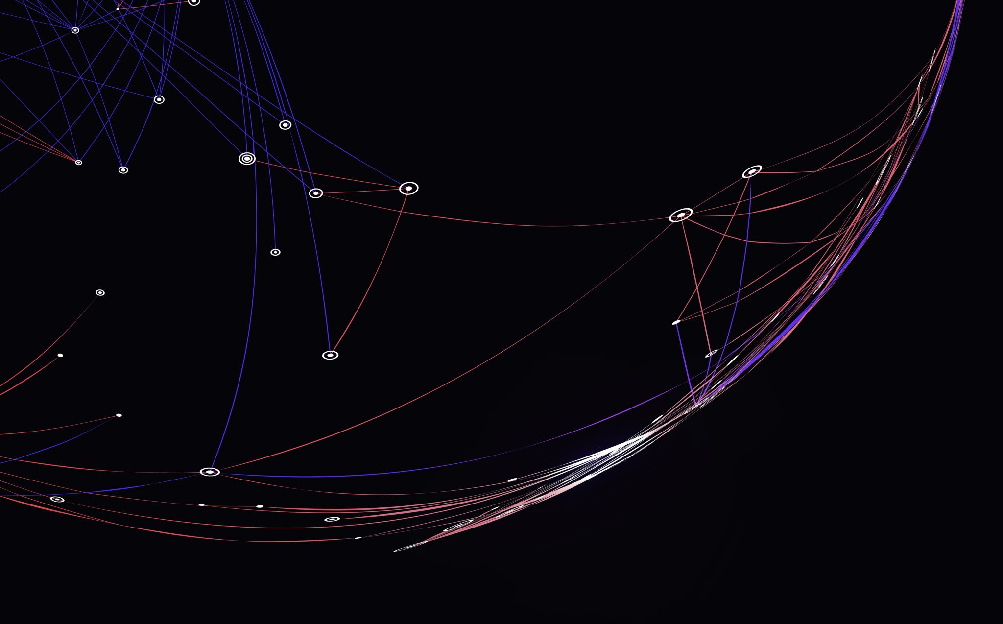
Apresentação da Solução

Slide 11
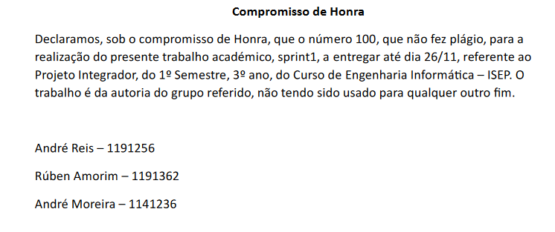
Declaração de compromisso de honra

Slide 12
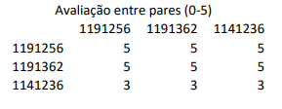
Auto-avaliação e avaliação entre pares

